Slide 1
Matemáticas 2°A

Slide 2
MIÉRCOLES 16 DE FEBRERO DEL 2022 SOLUCIÓN DE LA ACTIVIDAD 25
a) ¿Cuántas veces debes sumar 3.785 para obtener 105.99?
28 Veces
b) Completa esta multiplicación: 3.785*28= 105.99
c) En el mismo almacén, en una ocasión, llenaron bidones de un galón= 3.785 con 105.99 L sin que faltara o sobrara aceite. ¿Cuántos bidones llenaron? 105.99/ 3.785 = 28 bidones
d) Si los bidones fueran de 4 L,
¿Cuántos podrían llenar con 645.35 L?
161 bidones
¿Cuánto aceite sobraría?
1.35 L
e) Si 1 L es igual a 1000 mL, ¿cuántos mililitros son 3.785 L?
3.785*1000 = 3785ml
f) ¿Cuántos mililitros son 645.35 L?
645.35*1000= 645350 ml
g) ¿Con qué operación puedes saber cuántos bidones de un galón se pueden llenar con 645.35 L? con una división

Slide 3
Tarea
Copia el siguiente tema en tu libreta.
La tablita de lectura y escritura de decimales, se copia y se colorea tal como esta.

Slide 4
División con punto decimal en el dividendo y en el divisor.

Slide 5
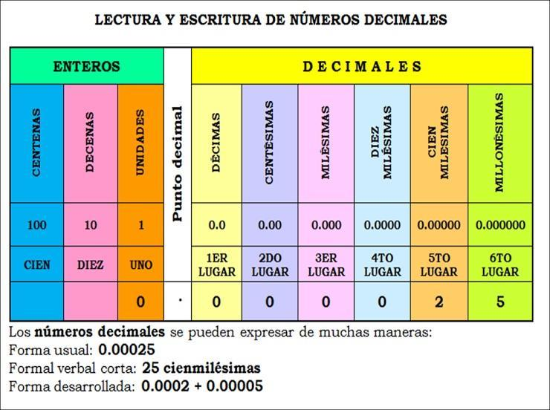
Copia el cuadro en tu libreta, tal cual está en la imagen y utiliza los colores correspondientes.

